Slide 1
ThreatSonar進階持續 威脅程式鑑識工具
國防部參謀本部資通電軍指揮部
訓測暨準則發展中心
教官：鄭皓謙上尉

Slide 2
課程大網
一、資訊安全概論
二、部署架構
三、操作介紹
四、威脅狩獵
五、緊急處理流程

Slide 3
資安概論

Slide 4
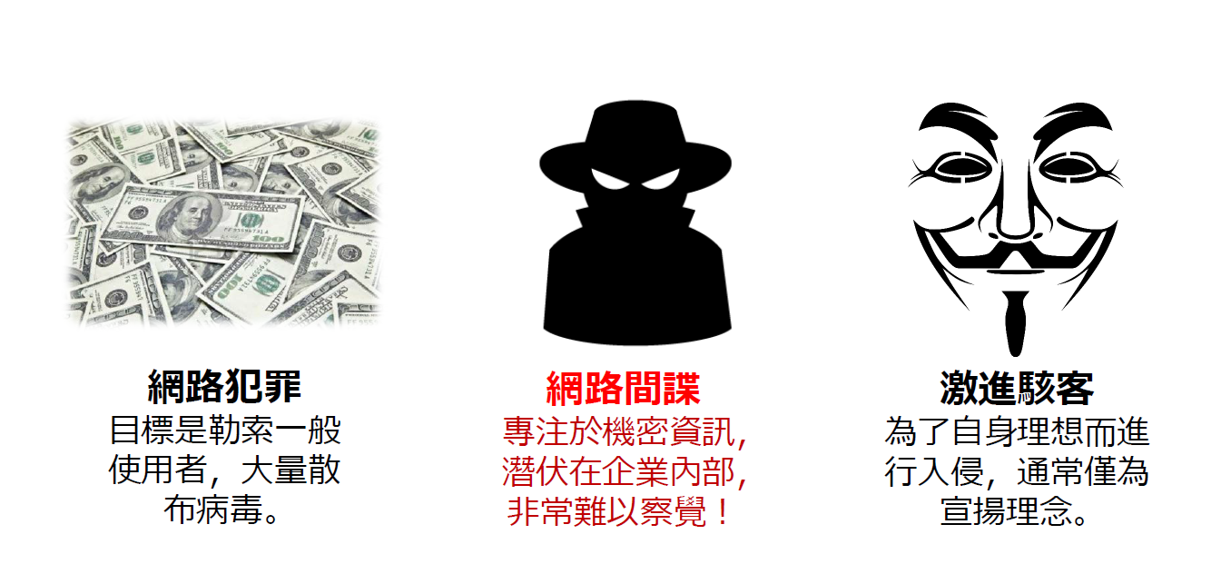
專注於 網路間諜
Notes:
網路攻擊有很多種，像是近幾年很夯的wannacry勒索病毒，它可以將你電腦整個資料夾或是檔案全部加密，你要支付比特幣才能解鎖，否則你只能將整個電腦重灌才可以使用，之前就有很多企業、政府機關、或者是民間教授身受其害，或是像是常見的木馬、蠕蟲、DDOS攻擊等等，那蠕蟲最有名的就是2010年震網病毒stuxnet伊朗核電廠事件，他將數個零日漏洞置入核電廠的離心機中，造成其運轉失速，無法正常運作，那sonar 專門找那些網路間諜，偷取企業、政府、軍方的機密資訊，但她通常都潛伏那些機關內部，所以很難察覺到。

Slide 5
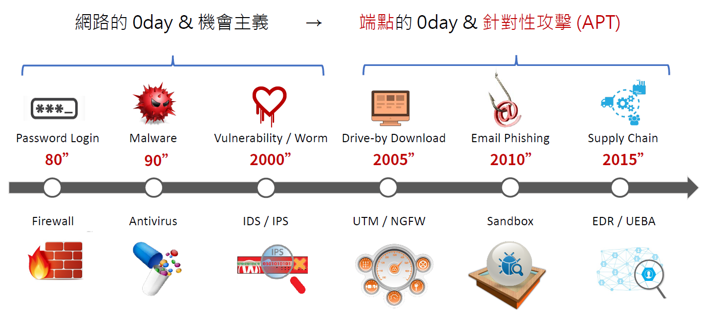
攻擊手法數十年不斷演進
Notes:
攻擊的手法在這十幾年來不斷的演進，從一開始的你可能只是想要try 一下登入密碼，那可以透過防火牆設置黑名單來阻擋你這個IP
再來就是一些病毒，可以透過防毒軟體，建立特徵碼資料庫來防毒，大家以前應該都有中過毒，那大家應該會想問為甚麼安裝了防毒軟體還會中毒，因為沒有任何一個防毒軟體能夠100%的防住，沒有任何一家業者敢這樣說，因為防毒軟體只能防住已知的威脅、對未知病毒的他沒辦法偵測到
再來就是特過IDS／IPS來阻擋異常的流量、或存取連線
最後就是EDR/UEBA 端點鑑識/使用者行為分析 這兩個是比較後面的了，那使用者行為分析，舉例來說假設今天我是一個使用者，那我每天上班的時間為早上八點到下午五點，這個就變成一個基準值(baseline)，突然某一天我的電腦在晚上12點有使用過的活動跡象，那這個就會偏離我們基準值很多，那UEBA呢 就會去分析那個時段所有執行的程序，看他有沒有連奇怪的網站阿，或是執行一些莫名的程式，如果有就會將他列入高風險值來觀察，這個就是使用者行為分析，

Slide 6
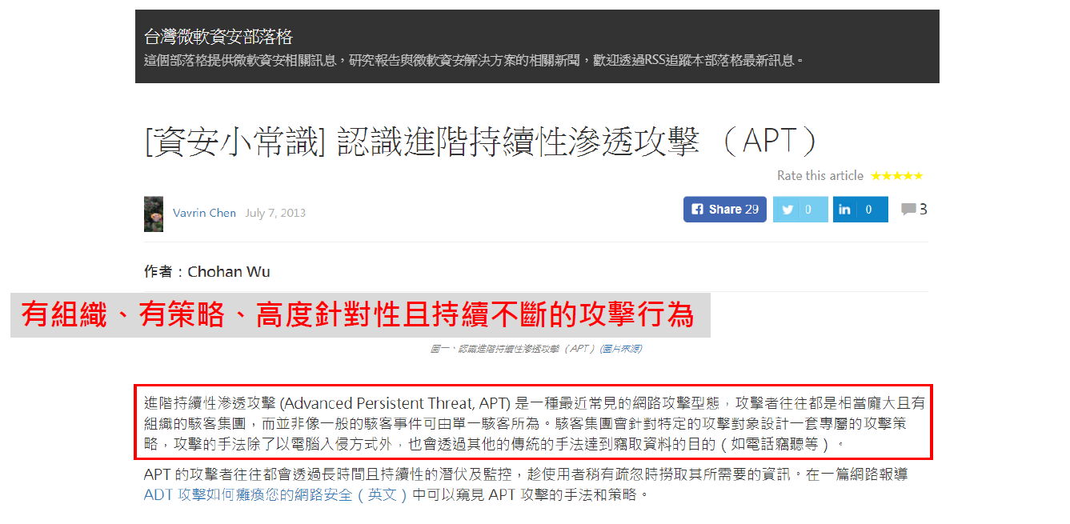
甚麼是APT攻擊？
Notes:
那甚麼是APT攻擊呢，前面有跟大家說過了，有人可以簡單的說明一下嗎?
上面有答案阿，就是有組織、有策略、高度針對性，且持續不斷的攻擊行為，
簡單來說他會對一個目標，想盡各種辦法來入侵他，大家可以想像你今天要追一個
你喜歡很久、注意很久的女生/男生，你是不是要知道她的喜好，喜歡吃甚麼阿、興趣
是甚麼阿，喜歡看電影、室內還是戶外等等，前期的資訊收集是必須的，
再來就是甚麼呢，持續的攻陷他，每天送早餐阿，或者照三餐問候他，約她出去玩啊，
或是陪她回家啊，有人有其他的方法嗎? 最後可能持續三個月或多久，你就成功追到手。
這是比較一般的狀況，那再來可能你的目標是家中有數億資產，你可能覬覦她家的財產，
想盡各種方法接近他，蠶食鯨吞他們家的財產。

Slide 7
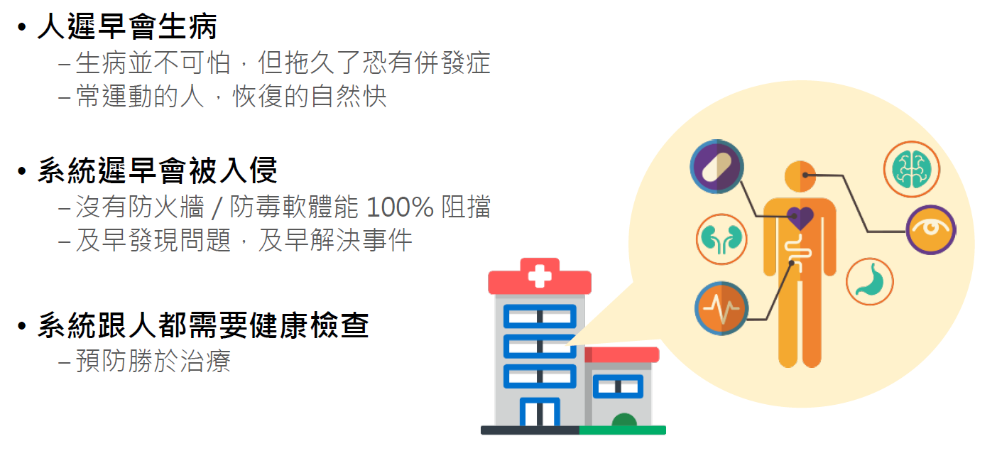
「系統遲早會被入侵」思維
Notes:
那大家要有系統遲早會被入侵的觀念，其實系統呢，就跟我們人體一下，
常常會有一些病毒、黴菌、或者是一些微生物入侵我們人體，那些已知的病不可怕、
像腸病毒、流感等等，都可以吃藥來控制，癌症也可以通過化療來治療，所以其實
被入侵不可怕，重點是要知道，事後如何及時解決，以及下次如何事前預防，
定期的健康檢查就是預防勝於治療的一種方法。

Slide 8
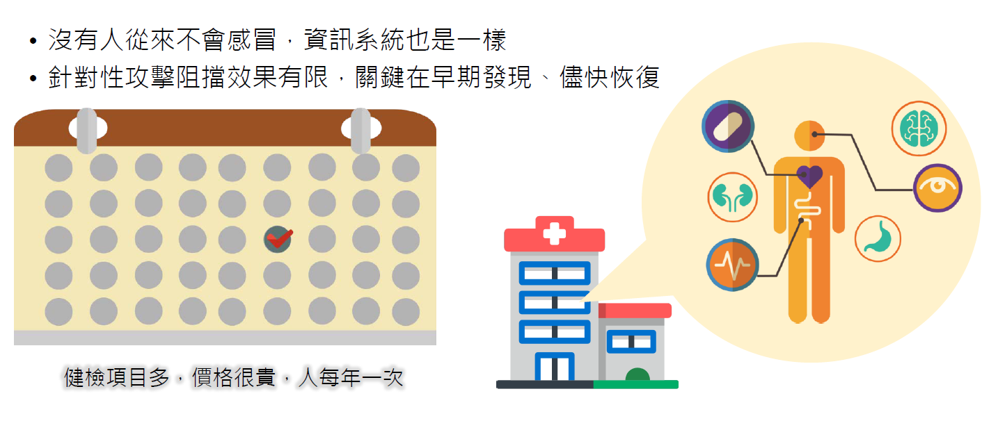
持續健康檢查
Notes:
沒有防火牆跟防毒軟體能夠100%的阻擋惡意程式，只有定期的檢查才能發現異常，
但跟人體一樣，每年一次健康檢查很貴(全身健康檢查大概要好幾萬塊)，且電腦可能要
不是以年來計算的，是以月來計算的，那價格又更貴了。

Slide 9
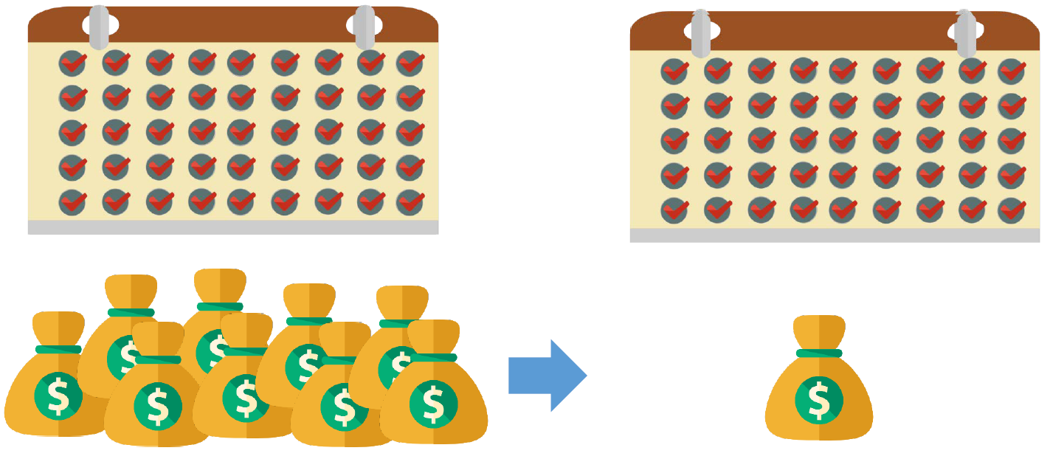
健檢透過AI 自動化降低成本增加頻率
Notes:
所以在健檢的時候，透過AI或是機器學習，自動地幫你找出，可疑的地方，或風險較大
的地方，節省了一些人工判斷所需要的時間。

Slide 10
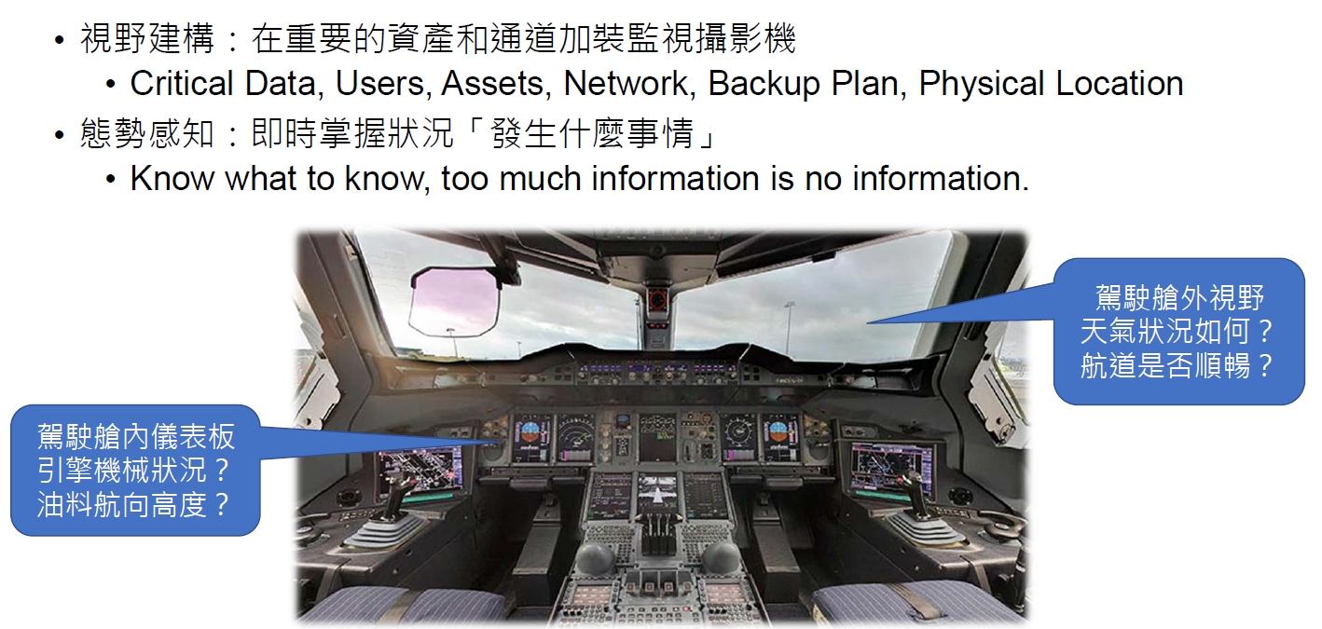
從視野建構到態勢感知
Notes:
在資安領域裡，我們需要知道我們重要的設備、連線是甚麼，大家可以想像一下
陸區裡面，你們重要的裝備是甚麼，有人可以舉個例子嗎? 那在資訊裡面，重要的就是檔案、電腦、伺服器、
連線方式有沒有加密等等的，我會在對外連線前，設置防火牆來阻擋惡意連線，那在電腦裡安裝防毒軟體來
阻擋惡意程式，或者是在網頁伺服器前設置網頁防火牆，來阻擋SQL 注入攻擊等等。

Slide 11
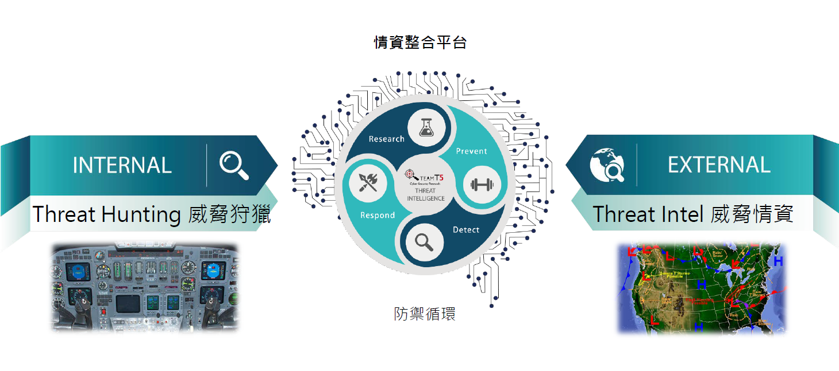
內外威脅統一防禦：威脅整合
Notes:
情資整合平台，因為教官本身之前是在網路戰聯隊，網路應變中心，
屬於網路防護的部分，我們在做資安監控呢，在任管中心，會有一個我們資安防護系統
儀錶板，可以迅速地呈現目前有幾筆資安事件、已解決、未解決的有多少，
以及哪個地方發生資安事件、(病毒、BNS、kerberos等等)，所有第一手消息都呈現
在那個儀表板上，讓我們的值班人員可以迅速地做處置。

Slide 12
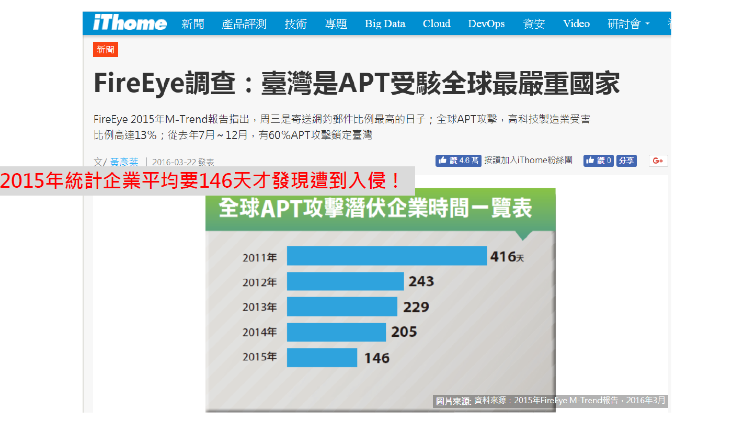
Notes:
這資料有點舊了還沒更新，但大家可以知道從2015年開始，台灣就是APT受駭最嚴重
的國家，大家可以知道為甚麼嗎，因為我們是中共的假想敵，不管是軍事的資料，還是商業的
資料，大家可以舉一個商業的例子嗎，就是台積電阿，護國神山哀，大家都沒有在買股票嗎?現在不是
連捷運站的阿嬤還是國小學生都在買股票，你們不要騙我，
2015年統計企業平均要146天才能發現遭到入侵，但現在應該是越來越少拉，
因為資安法的通過，大家也越來越重視資安這個議題。

Slide 13
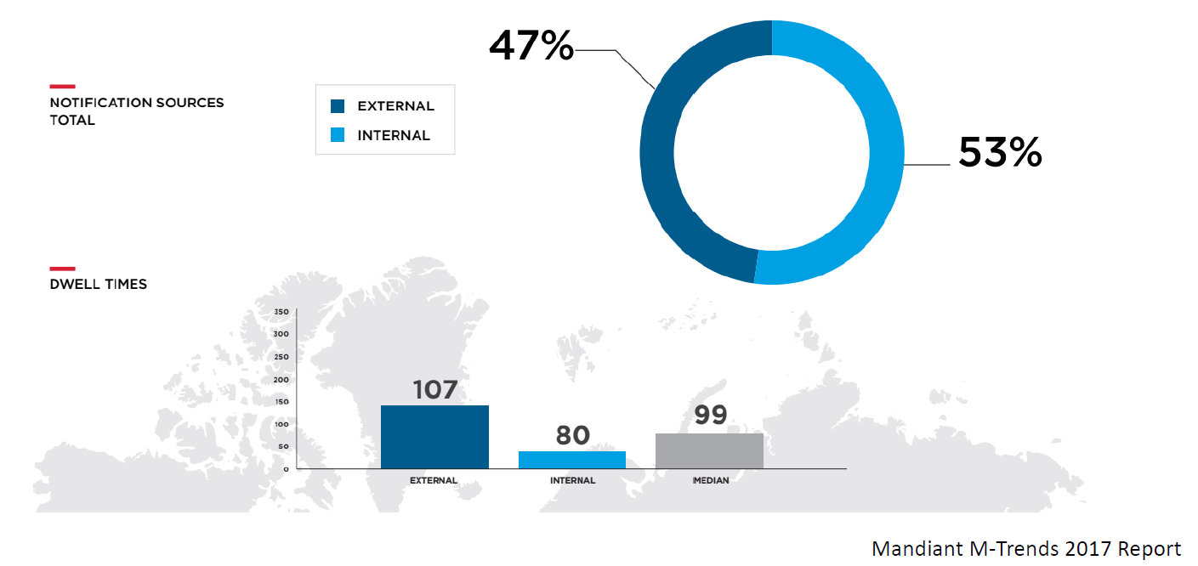
Fireeye M-Trends: 半數外部通報，平均百日

Slide 14
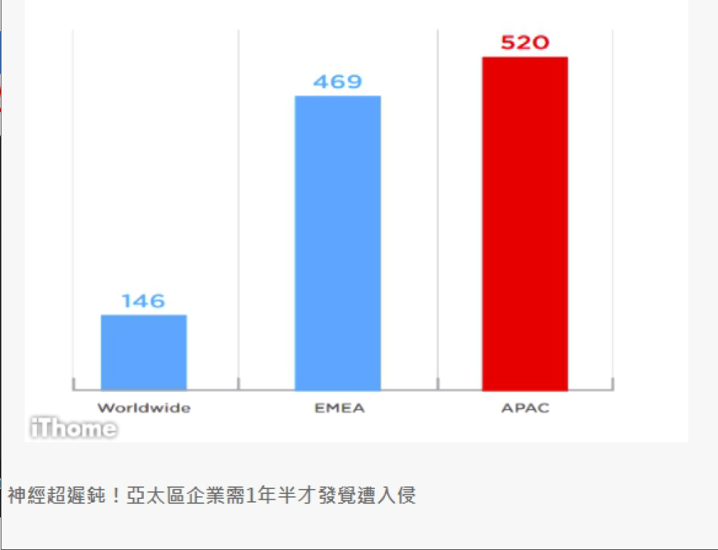
Notes:
本來以為146天就已經很久了，但居然在亞太地區要畫一年半的時間才發現
自己遭到侵，蠻誇張的，難怪前面說台灣是APT受駭最嚴重的國家。

Slide 15
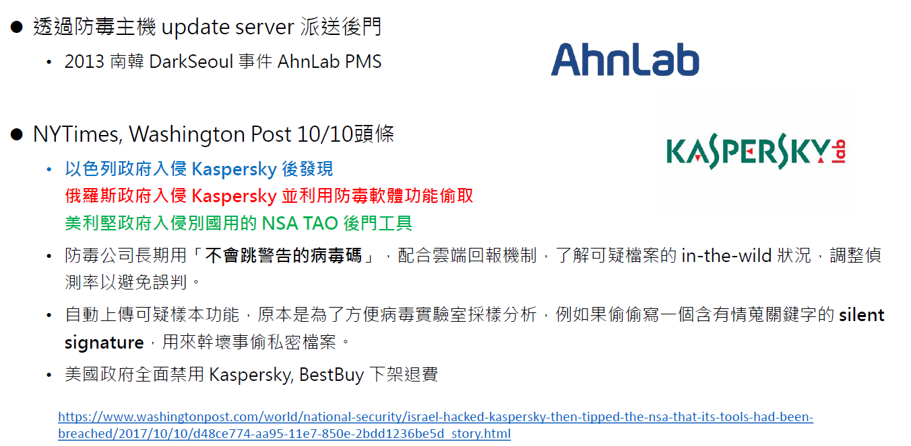
資安軟體本身也可能是資安漏洞?
Notes:
大家可以想像的道嗎?資安軟體本身也可能是資安的漏洞，大家聽過的資安軟體有甚麼?
不外乎就是防火牆、防毒軟體、ips/ids等等，這邊有兩筆事件都是透過防毒軟體來入侵
第一個就是AHNLAB的防毒軟體透過更新伺服器來派送惡意程式造成單位主機受駭，
第二個就是卡巴斯基，他的防毒軟體也存在許多漏洞，可導致外部網站存取其內部的功能，
進而關閉對廣告及惡意程式的防護。

Slide 16
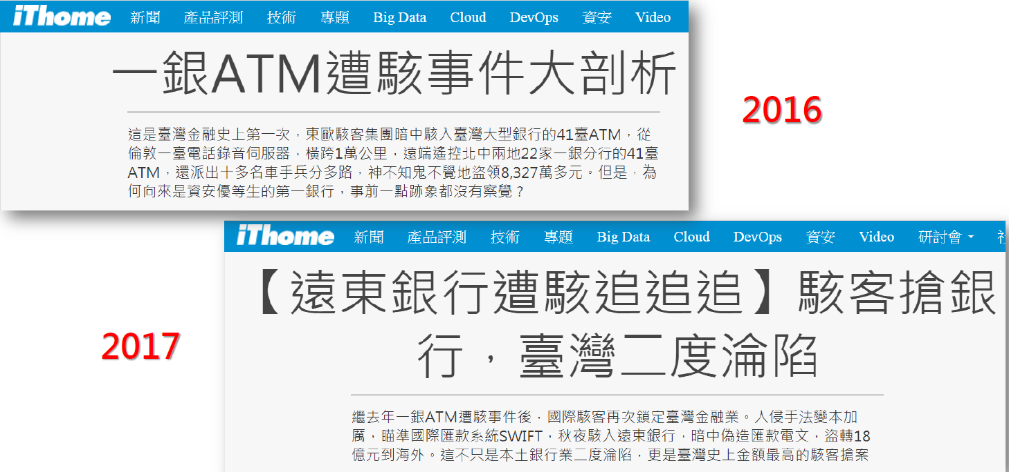
資安模範生金融業，還是被入侵
Notes:
一銀：駭客從一台倫敦的電話錄音伺服器，遠端遙控第一銀行22家分行的41台ATM，讓他自動吐鈔，
在跟車手配合，盜領8000多萬，最後追回7000多萬
遠東銀行：

Slide 17
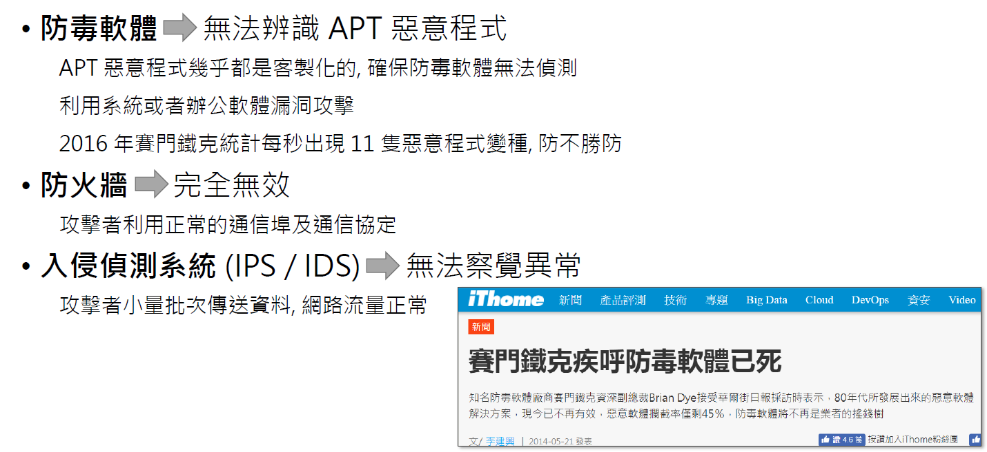
為何既有資安設備失效？
Notes:
為甚麼既有資安設備會失效呢?
@防毒軟體是用特徵碼的方式來辨識惡意程式，但他們變種速度太快了，
特徵碼資料庫來不及建立，
@防火牆是設立黑名單來阻擋連線，所以攻擊者只要透過正常的port位或是協定，
就可以輕鬆進入你的網路
@再來入侵偵測系統，他主要是偵測異常流量，但攻擊者只要，分批次傳送資料，
偉造成正常的流量，就無法察覺。所以這些就是為甚麼資安設備會失效的原因。

Slide 18
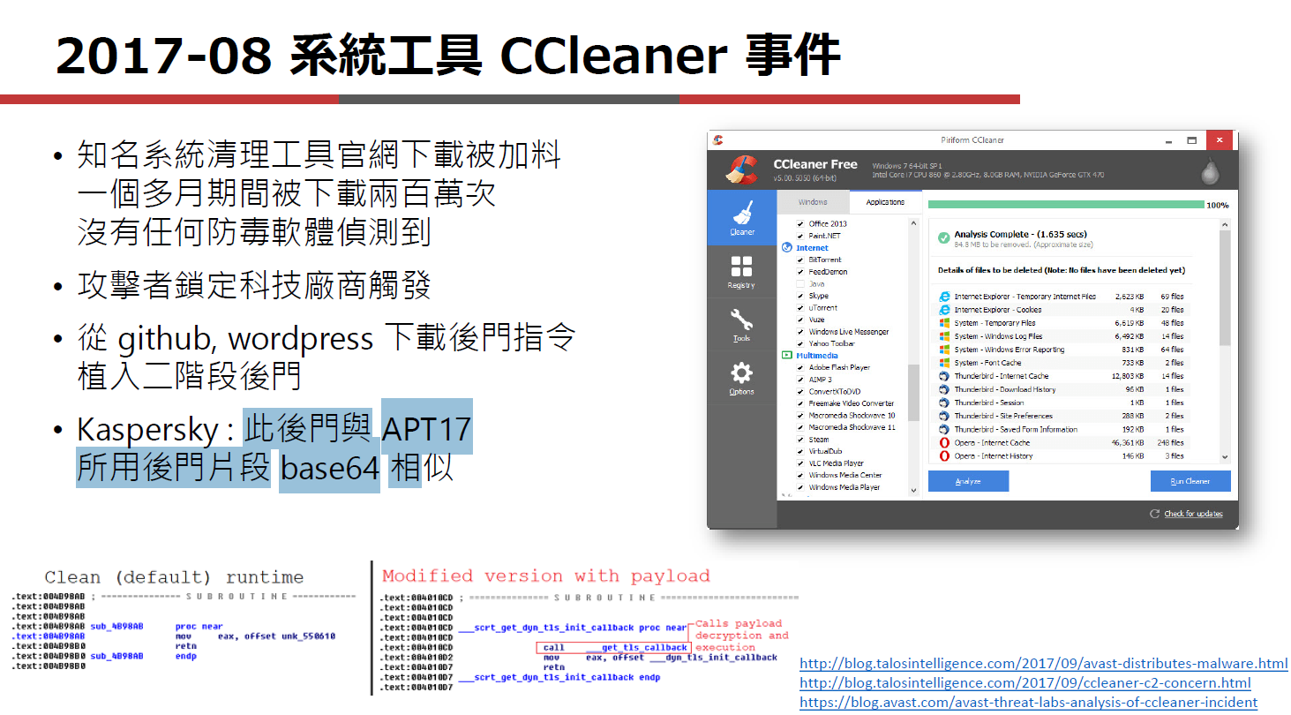
2017-08 系統工具CCleaner 事件
Notes:
大家有用過CCclear嗎?就是一鍵清理的軟體。
非常方便，所以遭到駭客的鎖定，在他的軟體上串改一些程式，
可能是讓他附加一些惡意程式，使用者不知道所以就傻傻的下載。
那時候也沒有任何防毒軟體可以偵測到

Slide 19
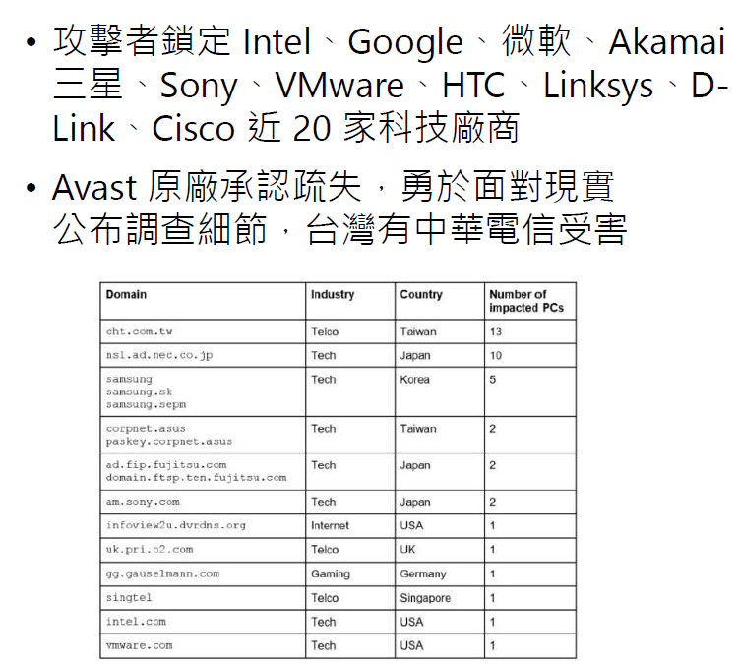
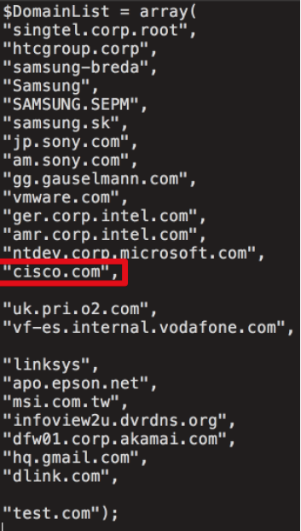
針對性攻擊選擇受害者
Notes:
那他只針對科技大廠像intel 、微軟、三星、sony、cisco等等
像我們這些小咖他才不屑浪費時間

Slide 20
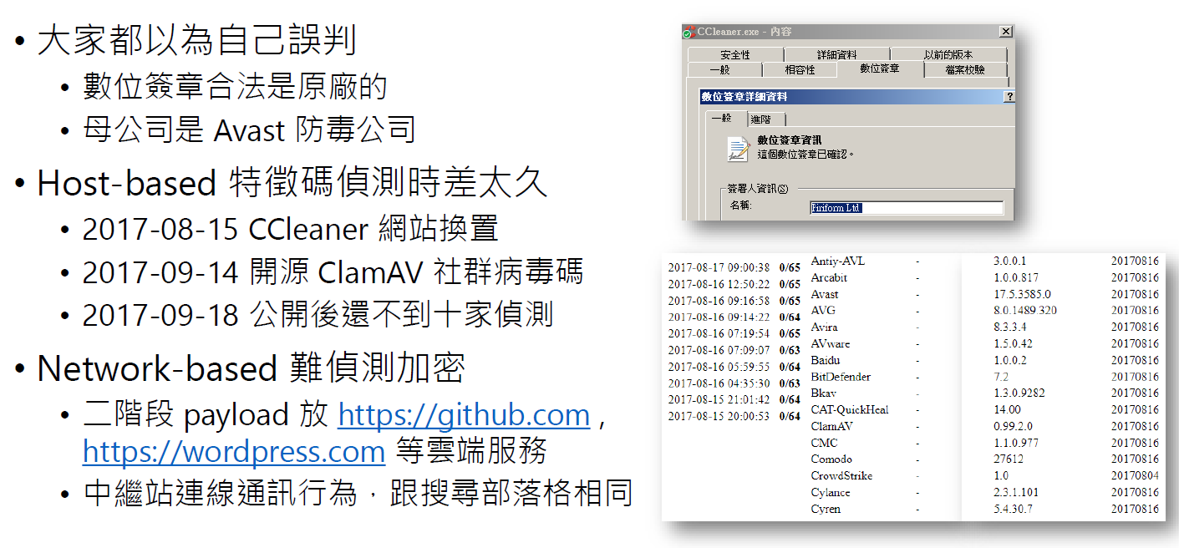
傳統偵測技術失效
Notes:
為甚麼這件事情會這麼嚴重呢，雖然大家因為大家都以為他的母公司是防毒軟體大廠，
是沒問題的，所以即使有偵測到，大家還是都以為自己是誤判。

Slide 21
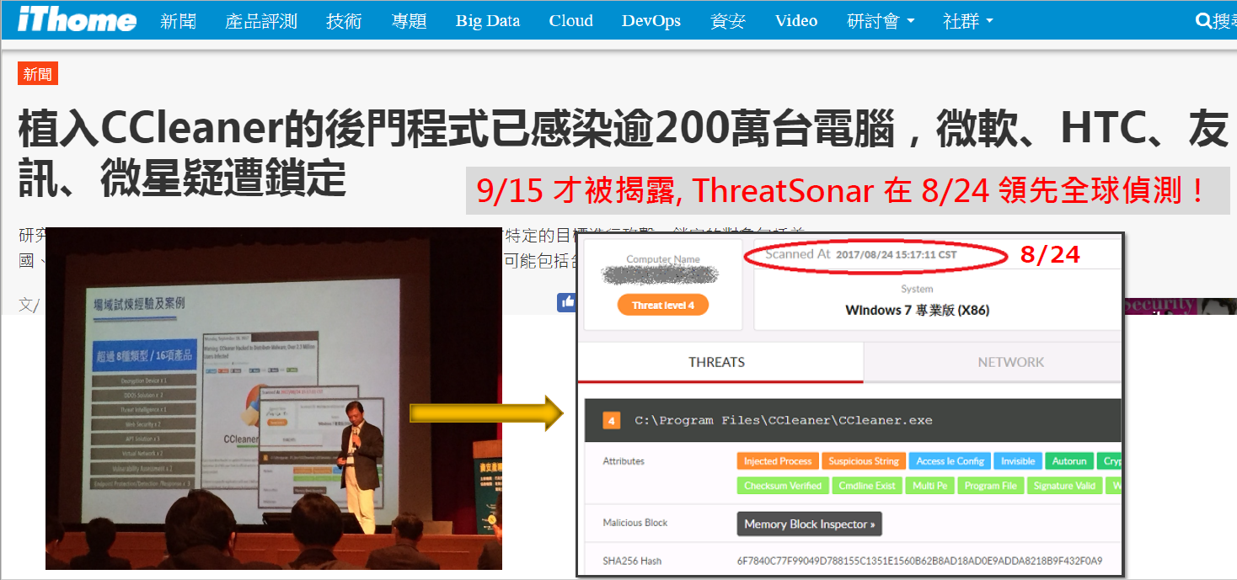
全球最大後門事件
Notes:
這個大家看一看就好，他在9/15就已經被揭露，但sonar 在8/24就已經偵測到了

Slide 22
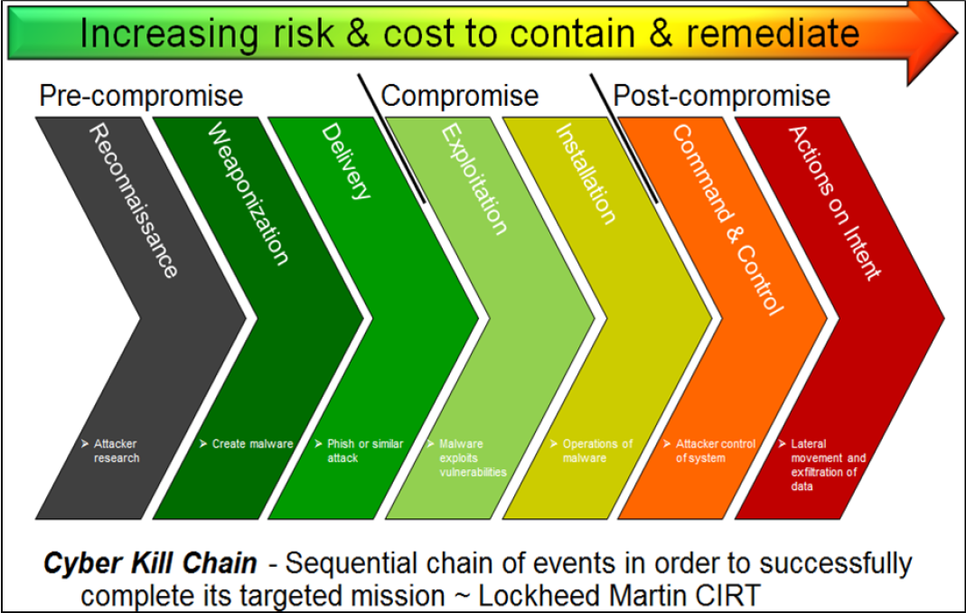
偵測階段：Post-compromise
Notes:
這是我們的攻擊狙殺練，

Slide 23
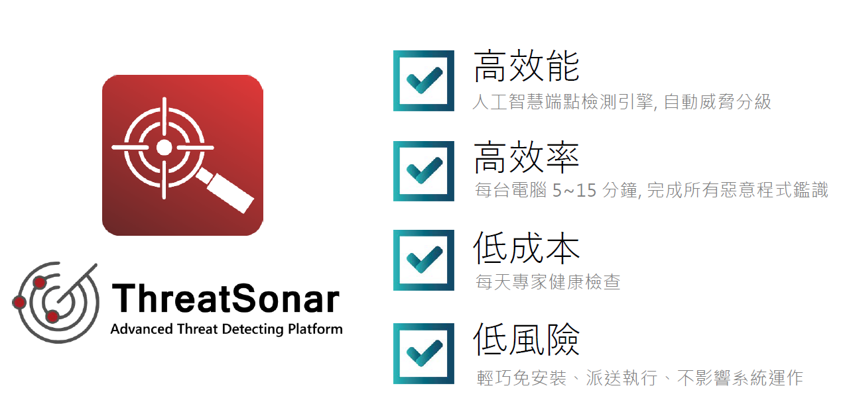
ThreatSonar 優勢
Notes:
我不是在打廣告哦，它的優點大家看一下就好，
高效能 > 人工智慧、 機器學習，自動幫你分威脅等級。
高效率 > 每台電腦嫂的時間不用很長，大約15-20分鐘
低成本 > 掃不用錢啦，但是解鎖報告就要錢，一個報告之前有跟大家說大約要五百塊
低風險 > 他是一個執行檔，不用安裝，所以不會影響到系統運作，基本上只要重開機後
這個程序就會不見，如果你要在掃一次，就在重新點選一次執行檔

Slide 24
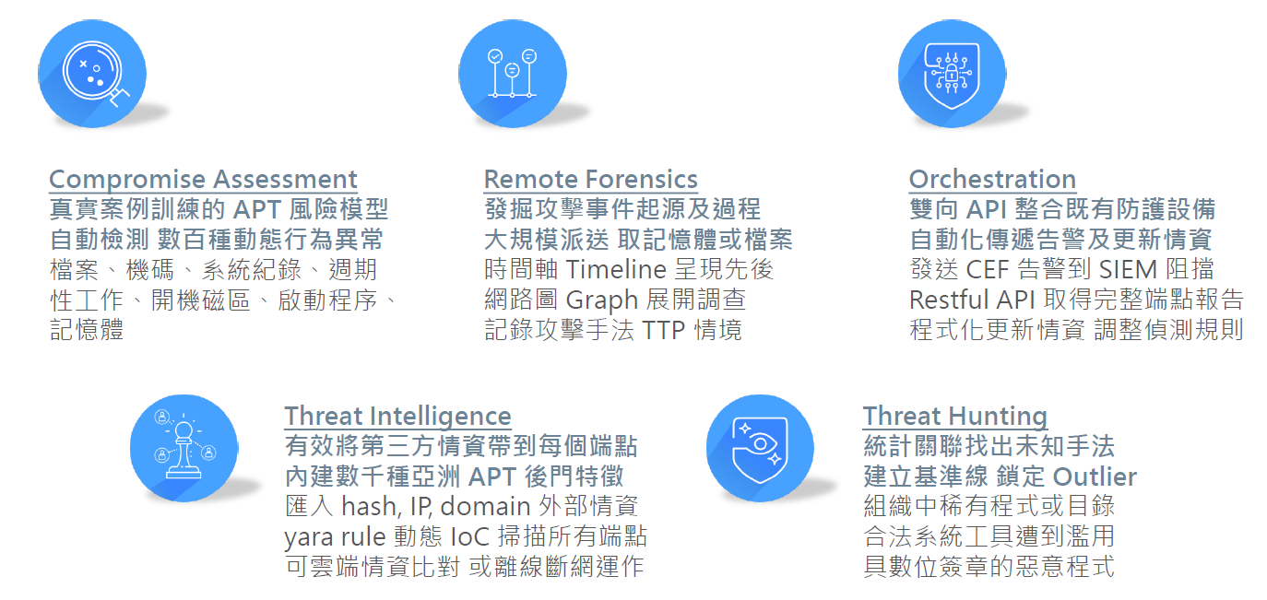
ThreatSonar 重點功能

Slide 25
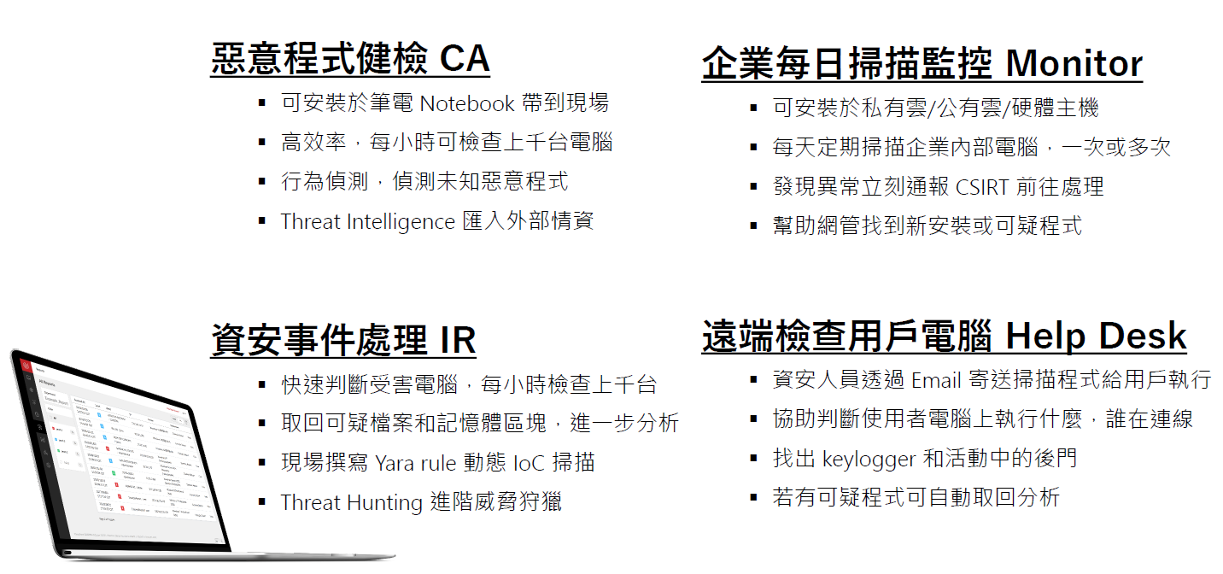
ThreatSonar 使用情境
Notes:
那我們會在甚麼情境下使用sonar呢?健檢的時候、發生資安事件調查案子的時候，如果企業比較有錢可以固定掃描

Slide 26
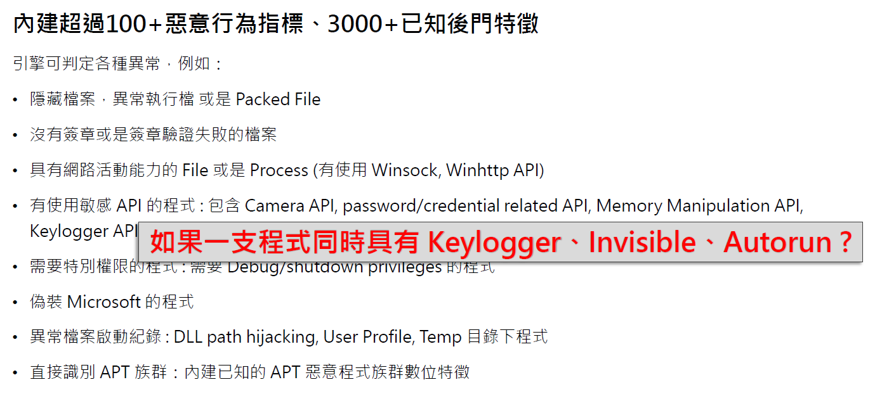
ThreatSonar Engine 偵測各種進階攻擊
Notes:
sonar 他標榜說它內建超過100種以上的惡意指標，以及3000種以上的已知後門特徵
如果一隻程式同時具有keylogger invisible autotun的功能，那它的威脅等級，經過
加權評分之後，可能判定為威脅等級5的事件。

Slide 27
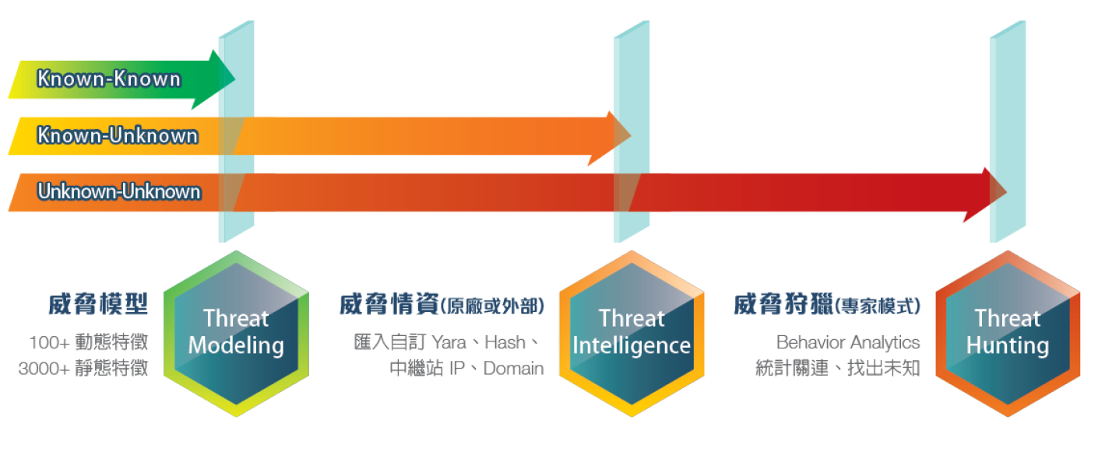
多層次防禦架構
Notes:
再來多層次防禦架構，
@我們知道別人也知道，就是大家都知道的已知惡意程式的類型，
@我們知道別人不知道，就是我們可以過自訂yara rule 規則，一些我們所知道的威
協情資來找到別人不知道的
@我們不知道別人也不知道，就是屬於威脅狩獵的部分，透過使用者行為分析、關聯分析出
未知的攻擊事件。

Slide 28
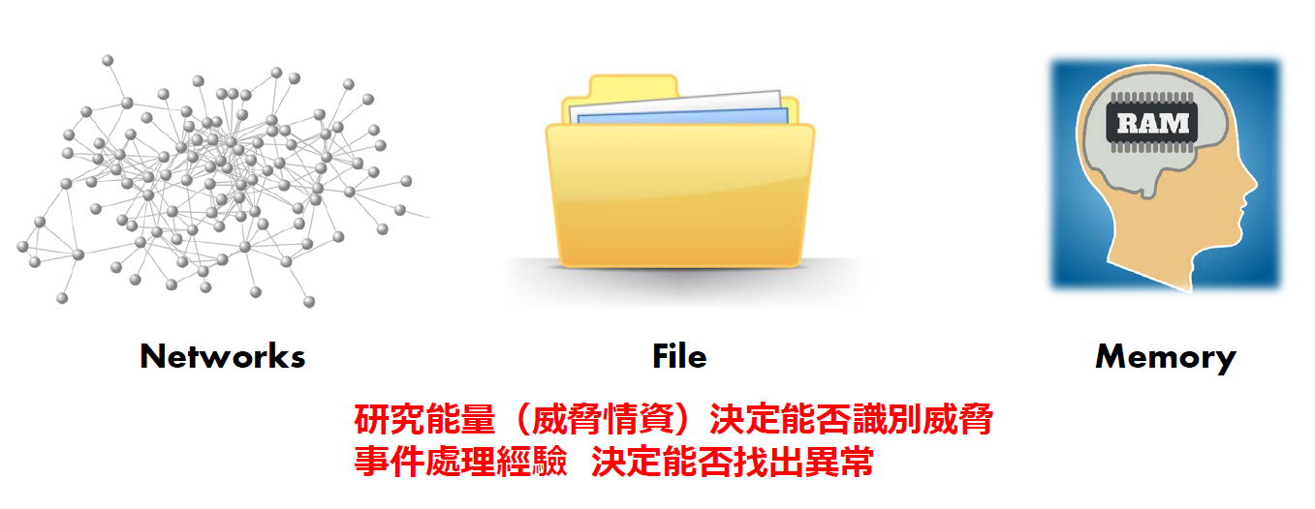
威脅偵測不外乎…
Notes:
威脅偵測不外乎是針對
1.網路 > 連線是否異常，有沒有特過奇怪的port進行連線，或者是對外連線到惡意ip等等
2.檔案 > 查看檔案有沒有夾帶惡意程式，或者檔案內容已經被串改等等
3.記憶體 > 記憶體某個片段有沒有被竄改甚麼，或者是將惡意程式寫入註冊機碼中，
讓他開機後就會自動執行。

Slide 29
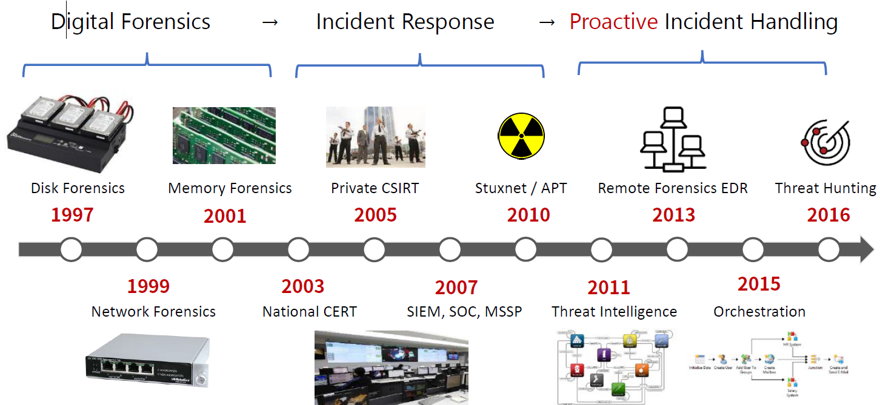
資安事件處理必須化被動為主動
Notes:
前期都是有出事才去處理，其實現在也是拉，我覺得現在是併行，因為現在健檢小組除了
出事前會去，每季也有依國防部命令排健檢行程主動地去各單位進行健診掃描。

Slide 30
在事件爆發之前反應！
Incident Response
Response Before Incident
Notes:
那剛剛說的話主動為被動呢，就是要呼應這個，我們要改從原本的
有資安事件發生再來做緊急應變處理，變成
在資安事件發生之前就做好各種處。

Slide 31
部署架構
Notes:
接下來介紹一下我們這個健診工具的部署架構

Slide 32
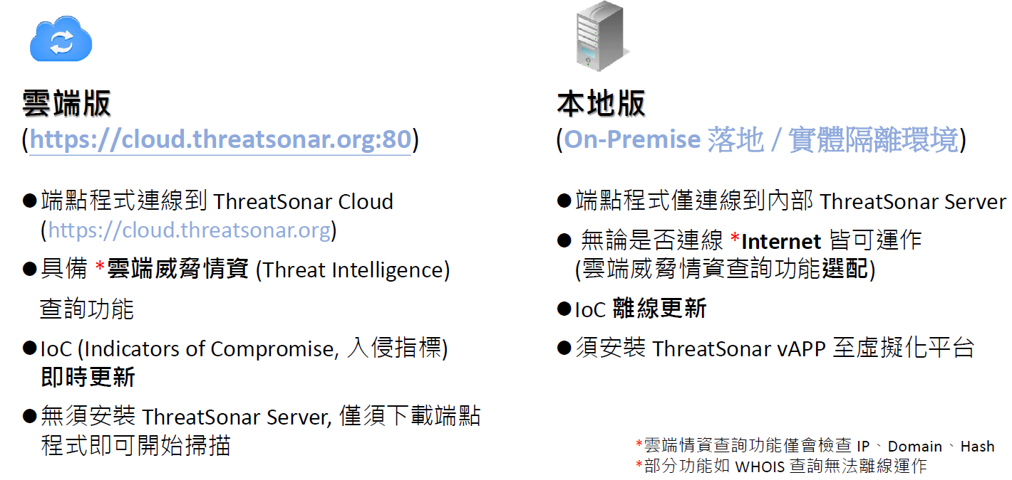
部署類型選擇：雲端或本地
Notes:
Sonar 軟體有區分雲端版跟本地版，那我們基本上不會用到雲端版，因為我們是機動出任務到別人家或者是關鍵基礎設施，所以通常是一台設備帶了就走，而且別人家裡的環境可能是內網無法連到internet，所以我們健診小組都是採用本地版的，方便架設跟部署。

Slide 33
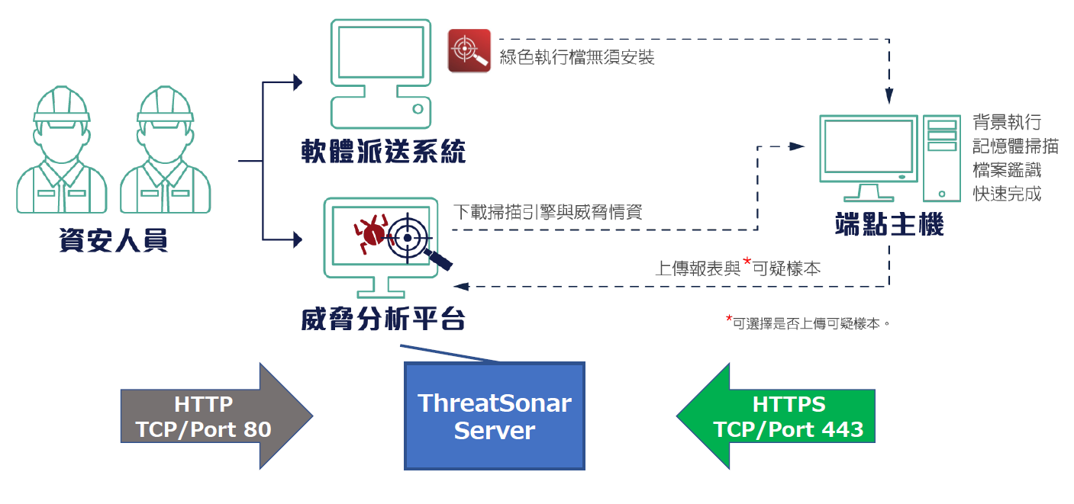
部署架構

Slide 34
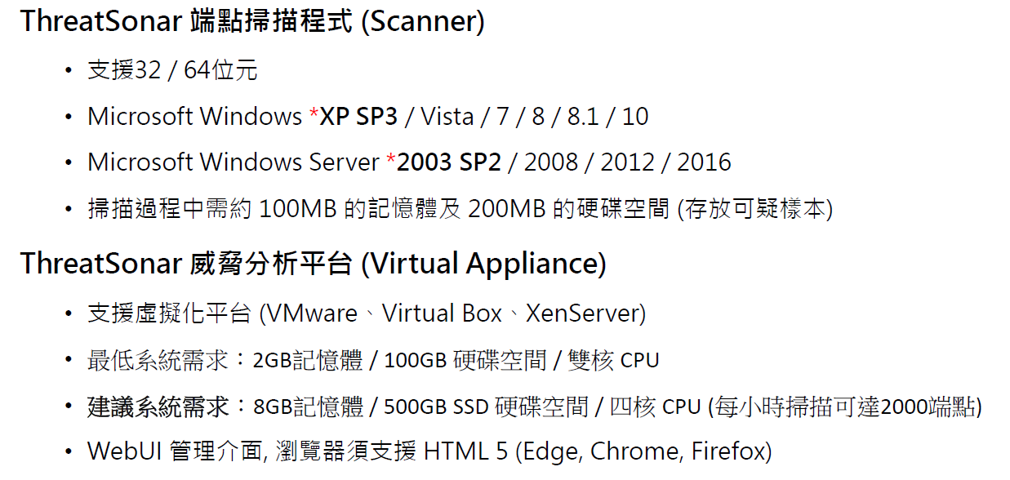
支援系統與需求
Notes:
那這套工具呢他支援的作業系統有windows 、linux、mac os等等
，目前是還沒遇過單位有用mac的拉，國軍比較窮一點，
主要會去單位掃描主機跟伺服器這兩種

Slide 35
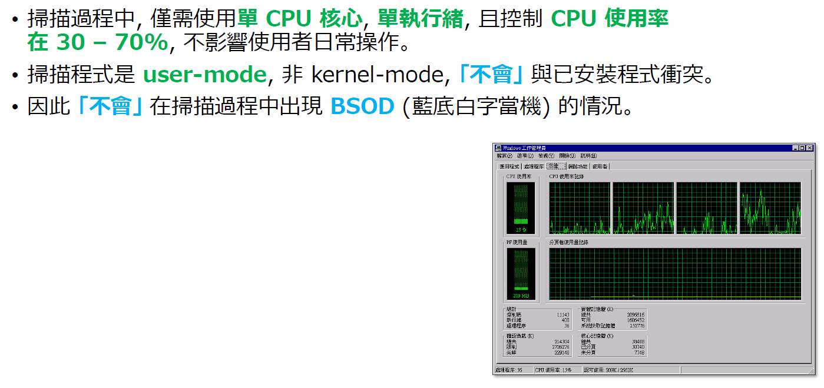
資源使用率與系統穩定度
Notes:
那在掃描的時候呢，他僅會使用到一個CPU的核心，現在很多電腦都是雙核或是四核
所以在使用電腦的時候幾乎不會有感覺，不會影響日常的操作，那這邊有寫到
他是user-mode不是kernel-mode的意思就是他不用安裝到電腦裡面，
他只是一個執行檔，所以關機之後就會結束程式，不會對電腦造成負擔，所以不會出現
藍當的模式，這邊藍當大家應該都有經驗吧，如果一個程式吃太多記憶體就會這樣，
像小時候我家裡電腦很爛，只能玩淡水阿給，應該有人玩過吧，然後我想玩風之谷
雖然可以裝，但開啟之後過沒多久程式就自動關閉，甚至出現藍當，
以至於我等級從來沒有超過30等

Slide 36
操作介紹
Notes:
接下來是健診工具的操作介紹，我只會教大家基本的操作，後面要看報告找出
威脅這三天基本上是沒辦法的，所以如果後出去的話會以小組的編組，報告會交由網路
站聯隊的小組長看，所以大家不用擔心。

Slide 37
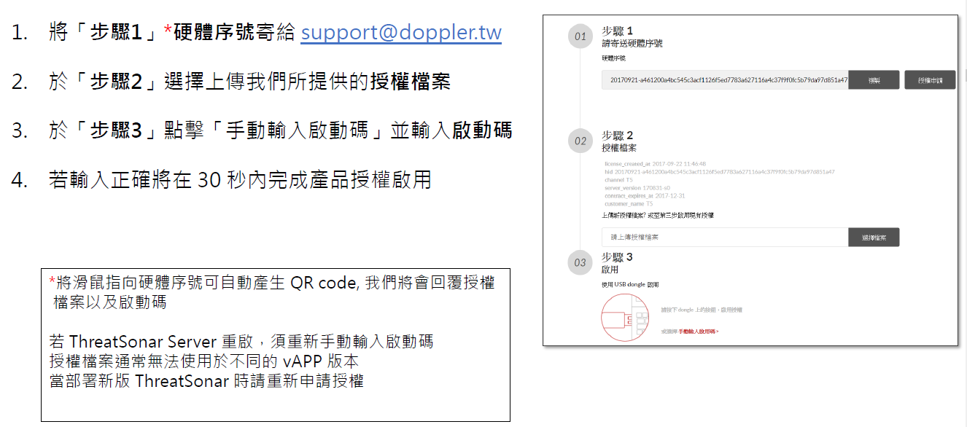
設定>授權啟用
Notes:
這個授權啟用，大家不會用到但還是跟大家介紹一下，首先個軟體是綁電腦的硬體位址的
，所以首先你要交硬體序號寄給原廠，再來他會幫你開通，然後她會給你一個授權檔案
跟一個啟動碼，接著你再把授權檔案上傳，輸入啟動碼，最後就完成了授權啟用了。

Slide 38
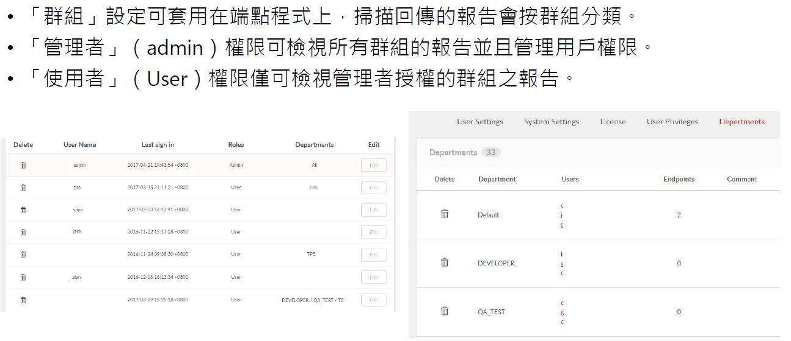
設定> 用戶權限與群組
Notes:
首先我們在單位部署軟體前呢，我們會先新個一個群組，目的是比較好分辨，因為我們
會以出很多健診任務，如果報告沒有做分群分類的話，全部混在一起就不好做分析了，
那建立好群組之後，就要分權限了，當然你不會給單位管理者權限，管理者就是最高權限了，
所以你應該只會建立一個使用者全線的帳號給使用者，讓他們只能夠看報告而已，
沒有辦法對軟體設定做任何的更動。

Slide 39
File、Process、DLL
●軟體正在用= Process •軟體正在執行叫做Process •只有正在執行的Process才會有連線溝通的狀態 •只有正在執行的Process才會載入DLL Module或讀寫檔案
●軟體的蹤跡 = File •軟體或檔案存在硬碟中，都屬於File •File 沒有執行，不會有連線狀態 •File 沒有執行，不會載入任何DLL Module 或讀寫檔案思考如何控制的方式
Notes:
這邊我簡單的講一下，一個程式執行後才會產生processs，就是你們可以在工作管理員
，裡面看到，有process才會有連線，那file也是相同的概念，你沒有執行，就等於沒有
動作，不會有任何連線狀態。

Slide 40
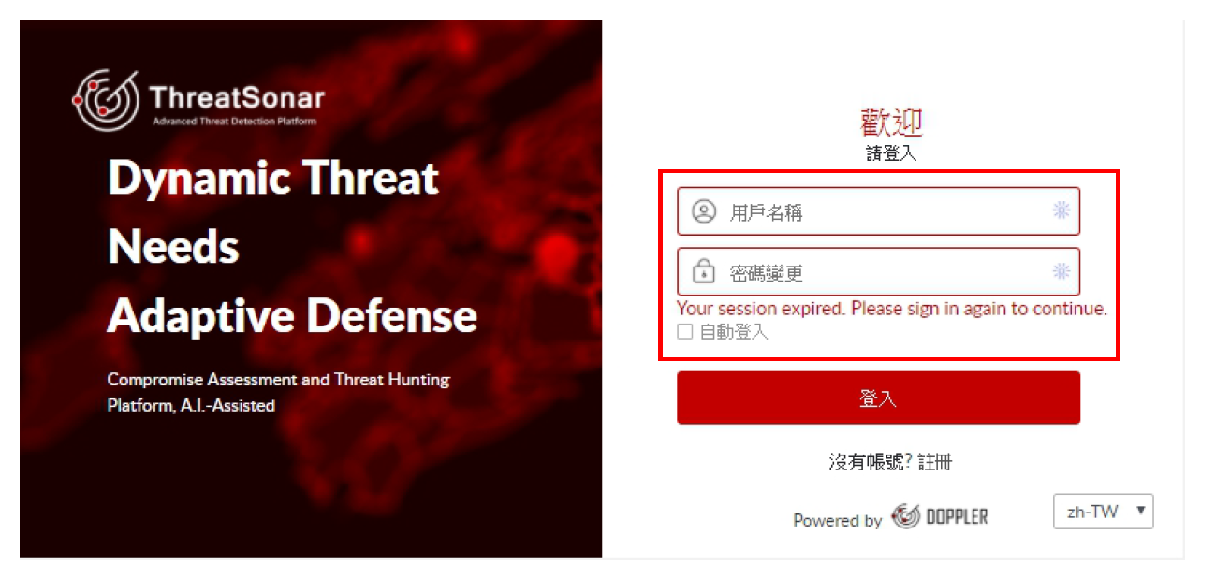
輸入帳號密碼登入
Notes:
好在輸入帳號密碼之前幫我改一下你們本機電腦的ip，改成跟我同網段的

Slide 41
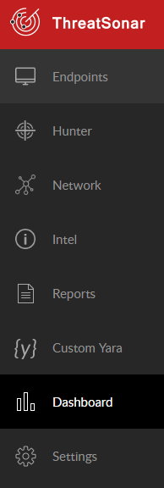
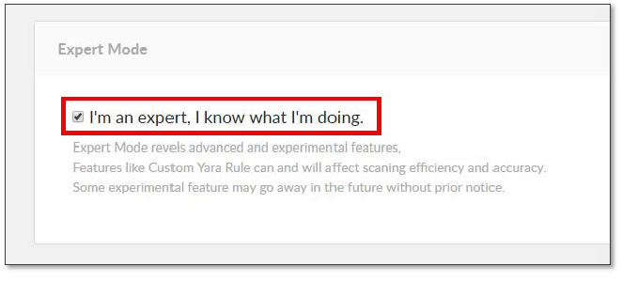
專家模式
●出廠預設是操作比較簡單的Easy Mode，請到設定> 用戶設定> 啟用Expert Mode，才有下列Hunter (威脅狩獵), Intel (威脅情資)匯入,自訂Yara Rule

Slide 42
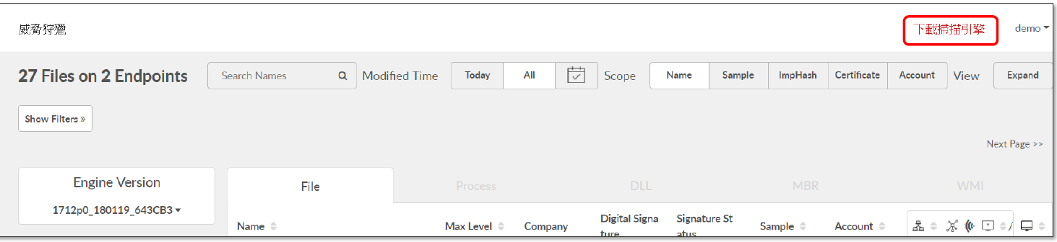
設定與下載掃描引擎（Scanner）

Slide 43
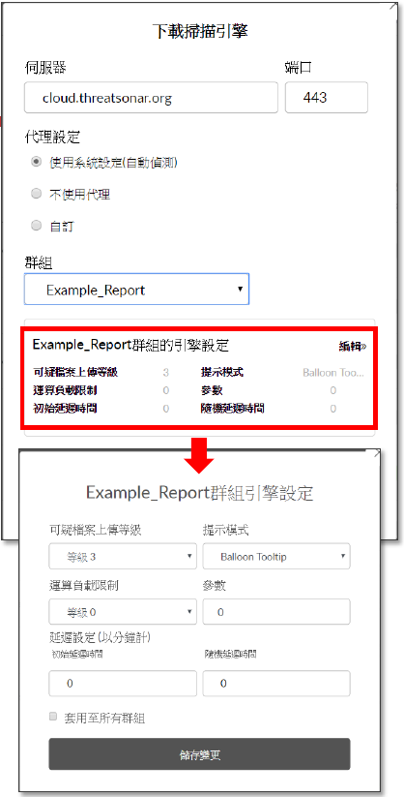
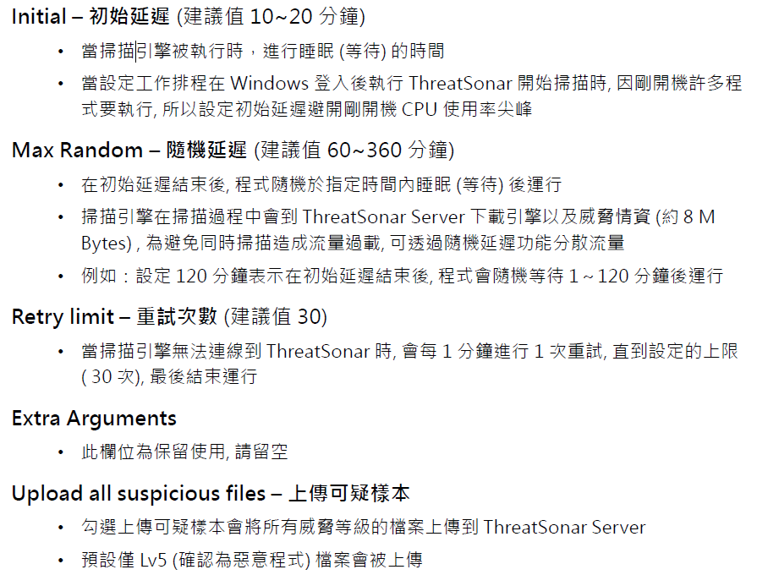
設定與下載掃描引擎（Scanner）

Slide 44
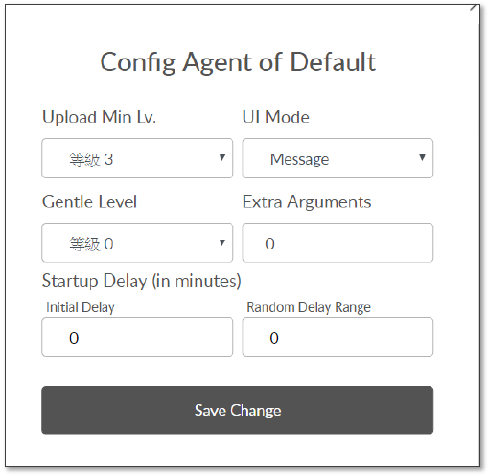
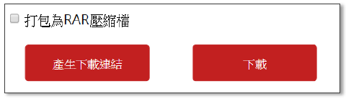
設定與下載掃描引擎（Scanner）
Gentle Level :
Lv1 –50%以下；Lv2 –25%以下(CPU使用率),*所需掃描時間將更長
設定完成後回到上一頁下載掃描程式(exe 或rar), 或者產生下載連結

Slide 45
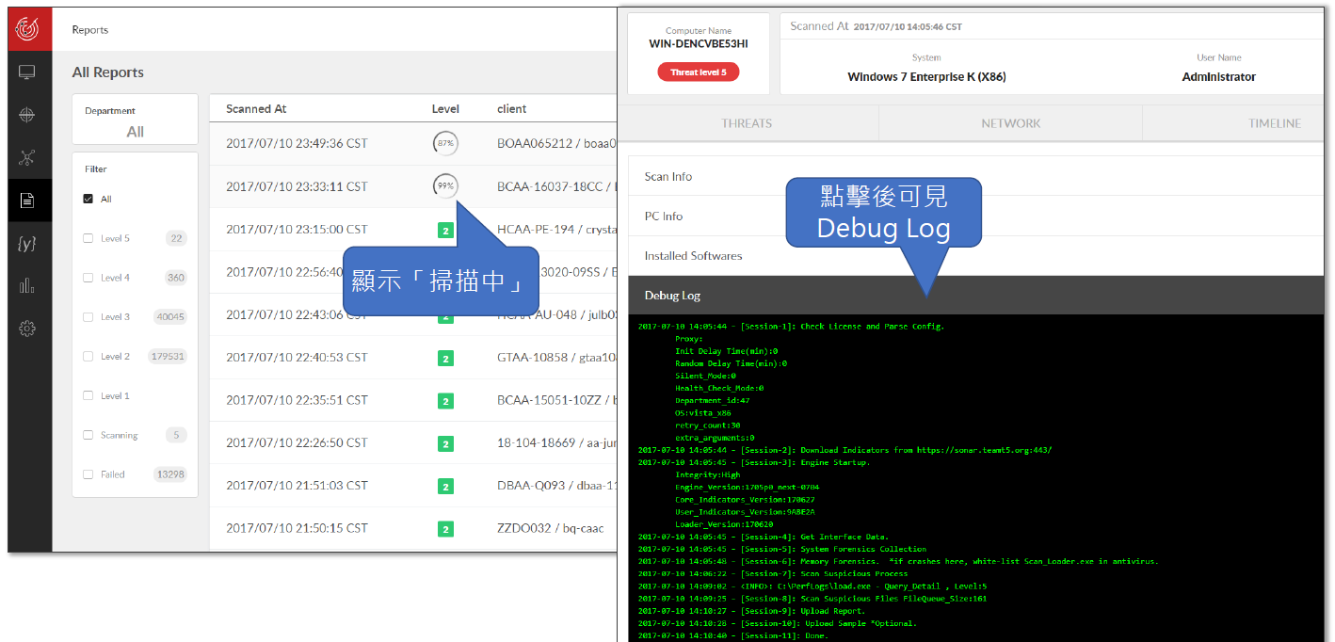
掃描過程中可透過Debug Log了解進度

Slide 46
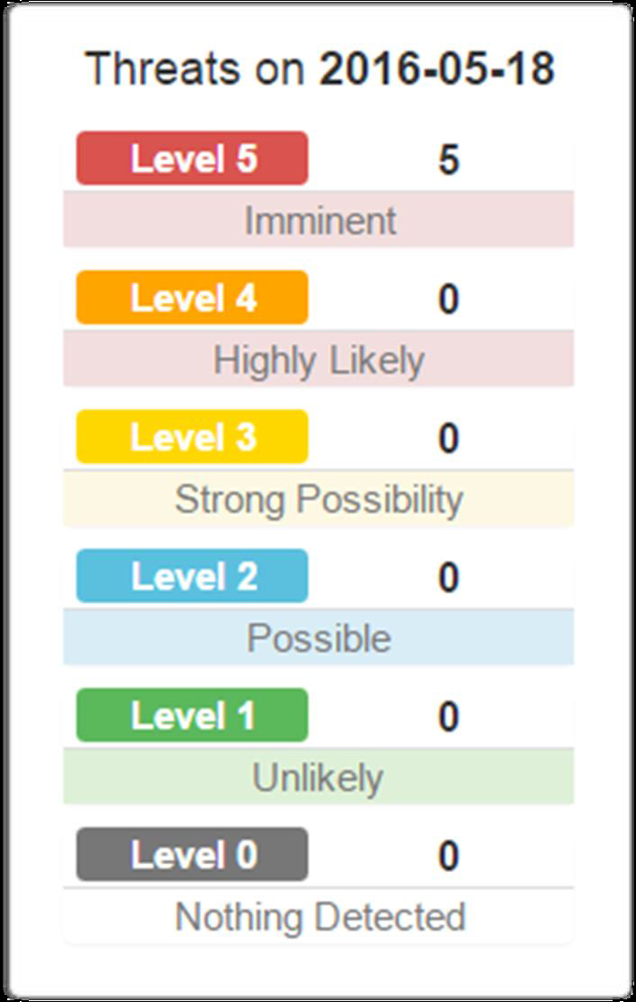
惡意威脅等級
Lv5 經情資比對具極高威脅風險（APT），須即刻處理。
Lv4 表示程式具可疑功能，須進一步確認。
潛在威脅可能，
可用ThreatSonar的狩獵（Hunting）功能繼續分析確認。

Slide 47
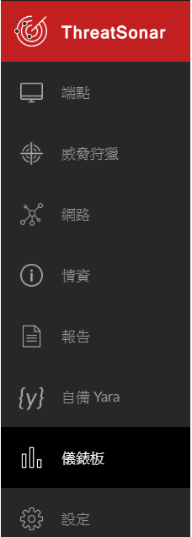
選單功能簡介
●開啟「儀錶板」頁面。
●「端點」頁面，可查看每一台端點主機的所有報告以及連線情況。
●「威脅狩獵」頁面，可透過多個不同視角查看分析結果。
●「網路」頁面，可查看端點主機連線內部以及外部IP的狀況。
●「情資」頁面，可自訂黑名單IP、Hash、Domain。
●「報告」頁面，不同於端點頁面是以每一份報告的形式呈現。
●「自備Yara」頁面，內建編輯器可自訂Yara rule進行偵測。
●「儀錶板」頁面，可查看每天、每周、每月的掃描概況。
●「設定」頁面，帳號、群組、授權、告警、重置、API等功能在此設定。

Slide 48
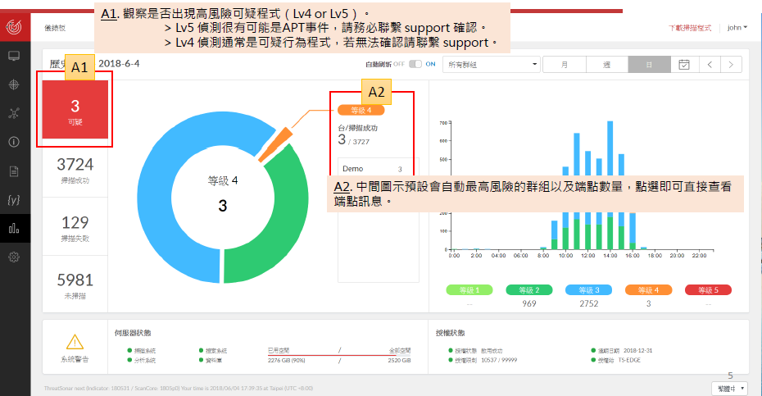
儀表板功能說明

Slide 49
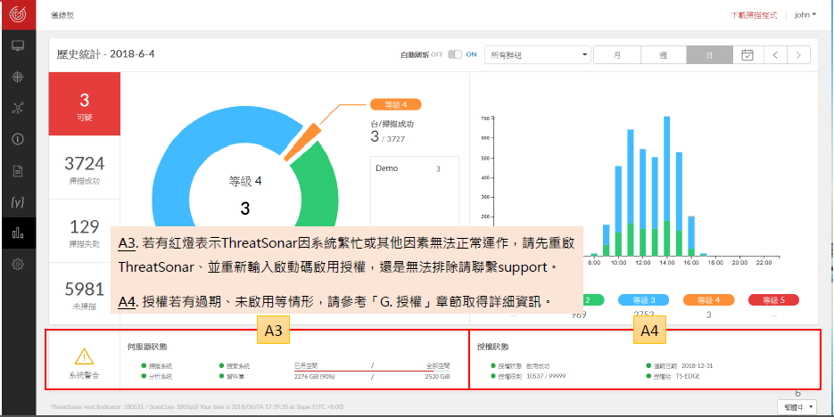
儀表板功能說明

Slide 50
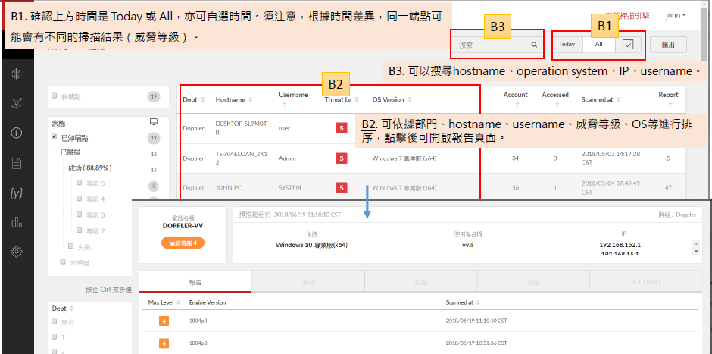
端點功能說明

Slide 51
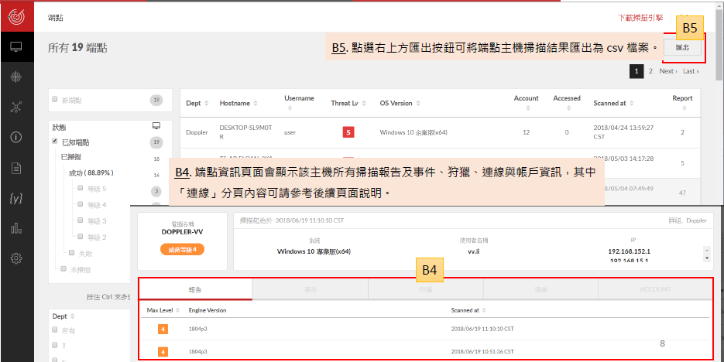
端點功能說明

Slide 52
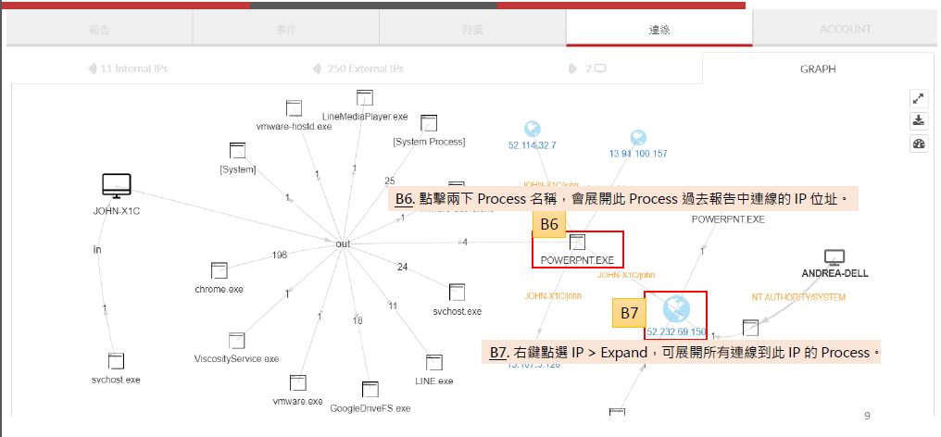
端點> 連線> Graph

Slide 53
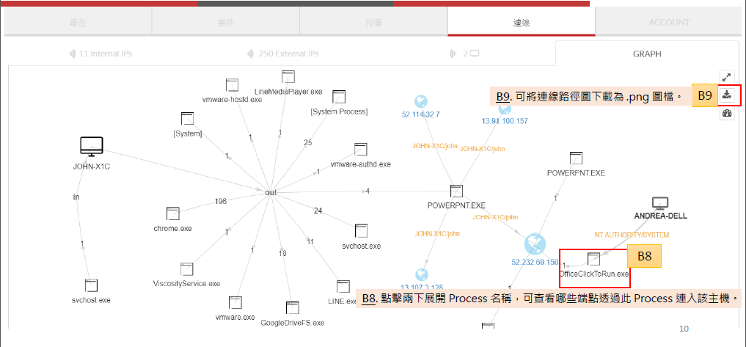
端點> 連線> Graph

Slide 54

威脅狩獵

Slide 55

威脅狩獵

Slide 56

威脅狩獵

Slide 57

威脅狩獵

Slide 58

威脅狩獵

Slide 59

威脅報告檢視

Slide 60

威脅報告檢視

Slide 61

威脅報告檢視

Slide 62

威脅報告檢視–記憶體異常說明

Slide 63

威脅報告檢視–記憶體區塊

Slide 64

威脅報告檢視–cmd.exe

Slide 65

威脅報告檢視–可疑路徑

Slide 66

威脅報告檢視–HackTool

Slide 67

網路

Slide 68

自動調查

Slide 69

事件紀錄分析（1）

Slide 70

事件紀錄分析（2）

Slide 71
點數模式Credit mode
◆ 掃描程式執行掃描後將報告回傳至Server，若Server 可連線至api.threatsonar.org:443 則自動扣除點數解鎖報告。
◆ 若Server 無法連線上述API 主機，請以手動方式解鎖報告，手動解鎖報告步驟如後續章節說明。

Slide 72

點數模式解鎖報告流程

Slide 73

手動解鎖報告

Slide 74

1-1取得解密請求
◆ 於報告頁面勾選「等待金鑰」並點擊「手動報告解密」。
◆ 如下圖範例，本次將解鎖2 份報告。

Slide 75

1-2. 取得解密請求
◆ 點選「下載」取得token.txt 檔案。

Slide 76

2. 登入授權中心
◆ 登入授權中心，選擇「點數交易」。

Slide 77

3. 兌換解密金鑰
◆ 確認目前餘額點數充足
◆ 每份Windows報告將扣除1 點
◆ 每份Linux報告將扣除2 點
◆ 點擊「兌換解密金鑰」，將稍早下載之token.txt 拖曳上傳至「解密請求」區域。
◆ 點擊「交換」執行兌換。

Slide 78


4. 下載解密金鑰
◆ 下載解密金鑰
◆ 如範例扣除2 點點數。

Slide 79

5. 匯入解密金鑰
◆ 回到ThreatSonar 手動報告解密頁面，於Step 2 匯入解密金鑰後執行解密。

Slide 80

6. 解鎖報告完成
◆ 等待Server 完成處理作業後，即可檢視掃描報告。

Slide 81

掃描程式之離線模式
◆ 離線模式在掃描過程中，「不需」跟ThreatSonar Server溝通
◆ 掃描完成後，於ThreatSonar 報告頁面點擊「Upload Report」，點擊上傳圖示選擇掃描報告檔案進行上傳

Slide 82

掃描程式所產生的檔案
◆ 掃描程式（Threat_Sonar.exe）運行後，會於%allusersprofile%\Task 路徑下產生以下檔案。
◆ 建議可將Threat_Sonar.exe加入防毒軟體白名單與應用程式白名單

Slide 83

如何強制結束ThreatSonar掃描程式
優先將佔用CPU 和記憶體資源較少的hreat_Sonar.exe 強制結束（為WatchDog），再將佔用資源較多的Threat_Sonar.exe 強制結束（為掃描程式）。

Slide 84

掃描程式的Debug Log
◆ 於檔案總管輸入系統參數「%allusersprofile%」，於該資料夾存放掃描程式log。

Slide 85

掃描程式：引擎設定

Slide 86

引擎設定for 健診用途

Slide 87
威脅狩獵
Notes:
最夯的機器學習:
當使用傳統的特徵數量無法對付數量為等比級數成長的惡意程式
2016年賽門鐵克統計，每秒11支惡意程式變種。
使用機器學習首先將已知同一族群惡意程式取得特徵
透過將”已知”惡意程式行為建立模型與特徵得到演算法
特過機器學習，可以把成千上萬筆的特徵，融合成一組演算法，使得已知惡意程式不論如何修改都符合此種算法
原本可能需要幾百筆特徵資料庫，會融合成一種演算法來對付，”已知”的相似惡意程式

Slide 88
如何探索惡意程式
已知惡意程式
未知惡意程式
Notes:
已知惡意程式:
機器學習演算法的效果在於，將一堆已知的惡意程式丟進去學習，可以得到一組演算法來代表這一堆惡意程式
未知惡意程式，機器學習的效果相當有限，因為建立演算法的時候，並沒有將未知的惡意程式丟進去學習
如何探索未知惡意程式:
未知程式會希望了解，這個程式具備什麼”功能”以及是否會”連線”
將”未知”的程式，透過sandbox執行此未知程式，得到程式的行為功能及狀態，連線與否
並透過”專家經驗”，來判別此程式的行為，惡意程度的比例，來判別是否為惡意程式
Ex:自動啟動與否，連線與否，加殼與否，簽章與否…

Slide 89
專家經驗
絕大部分判定是否未知，以及判定是否惡意都是取決於專家經驗
專家看過大量的好程式，以及大量的壞程式的長相以及行為，所以深知這個程式好的樣子，以及壞的樣子
成為專家必須分析程式”是否”惡意的數量為
3(隻)X20(天)X12(月)X3(年) = 2160隻
Notes:
這個程式看起來怪怪的
有沒有其他的方式成為專家？ 使用ThreatSonarHunter功能
透過大量機器執行，相似的程式，得到程式的行為
3000台Endpoint機器X相似的程式(1隻)=3000隻
這個程式看起來怪怪的？
“大家有的我沒有＆我有的大家沒有”
大家都沒有加殼，我加殼
大家都有簽章，我沒簽章
…

Slide 90

找出異常的程式？
Notes:
大家可以分辨一下這是誰嗎?看來大家都是專家了，好下課

Slide 91

熱身一下
Notes:
好來熱身一下，這個大家看得出差別嗎?

Slide 92

相同的程式應該具備相同的功能
Notes:
相同的程式應該具備相同的功能，這個應該沒有爭議吧?
如果有不同功能你可能要擔心了

Slide 93

Baseline –單一端點
Notes:
這支explore.exe 在不同時間執行，都是功能都一樣

Slide 94

Baseline –單一端點
Notes:
Lsass.exe在相同機器中，突然某一天功能屬性出現一些變化
突然某一天他的功能屬性出現一些變化了，大家有沒有看到這邊有一個威脅等級5的apt屬性
這就是我們需要擔心的

Slide 95

真實環境中惡意程式通常佔少數
Notes:
納自真實環境中惡意程式通常占少數，大家了解嗎，因為太多的話很容易被發現，
他就是要躲在大部分正常程式裡面，讓大家找不到，如此他才可以做他想做的事，偷
他想偷的東西

Slide 96

找出功能異常的程式
Notes:
我們威脅狩獵，就是要找出異常的程式，正常的風險值在這邊，納今天你看到
你個程式它的風險值，跟正常的偏離很多，那就是你需要去注意的地方。

Slide 97

找出異常
Notes:
來大家在看一下不同的在哪裡。

Slide 98

已知機器上有惡意程式
Notes:
關連一堆圖看不懂？
好，今天被你找到了，你已知電腦上有惡意程式，但是關聯了一堆東西， 你看不懂

Slide 99

關連性
Notes:
就像這個三國演義，大家知道主要三個人的關係，那其他人的關係知道嗎，做資安健診，分析這些行為或程式，真的沒有這麼簡單，

Slide 100

關連圖
Notes:
就像中間這個level5的程式，基本上是5就可以確定他是惡意程式了，我們可以看到
他會呼叫那些程式，或只是連線到哪幾台電腦，做哪些動作等等，當然還有，這支程式的功能屬性，
他為注入，注入甚麼有人可以告訴我嗎?當然是惡意程式到其他電腦，還可以看到那些使用者使用過這台電腦，
簽章的人是誰等等。

Slide 101
威脅狩獵
如何透過威脅狩獵來搜尋未知的惡意程式？
如何搜尋延伸的問題？

Slide 102

案例一
Notes:
哪裡怪怪的？

Slide 103

案例一

Slide 104

案例一

Slide 105

案例一

Slide 106

案例一

Slide 107

案例一
Notes:
透過檔案修改時間來關聯

Slide 108

案例二
Notes:
發現某一台主機rundll32.exe
有DLL劫持（DllHijack）

Slide 109

案例二
Notes:
觀察異常報告的掃描細節

Slide 110

案例二
Notes:
Command-Line

Slide 111

案例二
Notes:
關聯到nengine.dll
過去所有掃描結果
總共12台電腦具備這個檔名

Slide 112

案例二
Notes:
確定是相同的檔案
共有12台具備相同
sha256 hash

Slide 113

案例二
Notes:
觀察連線的狀況
有5台當前掃描時候
正在連線IP

Slide 114

案例二
Notes:
這個IP還有哪些Process會連？

Slide 115
發現已知惡意程式
傳統作法，看見一隻解決一支，沒有整體性的解決根本問題
需要盡可能將環境中的機台相關惡意事件一次解決
需要從這個已知惡意程式為線索當做出發點
從這個線索開始拓展相關的惡意程式以及連線
Notes:
處理事件
已知惡意程式植入只有一隻嗎？鄰近的時間有沒有一起進來的程式？
已知惡意程式有沒有安裝在其他機器上？
已知惡意程式有沒有相似的程式在其他機台上？
已知惡意程式連線了哪些IP?
惡意程式連過的IP有沒有其他的程式會連到這些地方？有沒有其他的機器會連到這些地方？
被植入惡意程式的機器，連線的狀態如何？是否有連線內網？
被植入惡意程式的機器，有沒有內網的其他機器連過來？透過什麼程式連過來？

Slide 116

案例三
Notes:
發現可疑的檔名具備連線功能的程式

Slide 117

案例三
Notes:
會連到一個特定組織的兩個IP

Slide 118

案例三
Notes:
哪些主機連到這組IP
哪些程式連到這組IP

Slide 119

案例三
Notes:
透過imphash關連是否有相似功能程式

Slide 120
案例探討
要盡可能將環境中的主機相關惡意事件一次解決
只有一隻惡意程式嗎？只有一台電腦被感染嗎？
已知惡意程式有沒有相似功能的程式在其他主機上？
惡意程式連線了哪些IP？透過哪些Process？有沒有其他的程式/主機也會連到這些IP？

Slide 121
緊急處理流程

Slide 122

事件告警時建議處理流程ＳＯＰ

